Slide 1
Проект «Билет в будущее»
КАЛЕЙДОСКОП
«Все профессии нужны. Все профессии важны».

Slide 2
Цели:
Познакомить с профессиями, востребованными на рынке труда.
Создание условий для формирования у учащихся представлений о мире профессий.
Сформировать положительное отношение к осознанному профессиональному выбору.
Побудить к поиску информации о профессии, которую вы выбрали, саморазвитию, самовоспитанию.

Slide 3
Задачи:
обобщить уже полученные знания и представления об огромном и многообразном мире профессий;
предоставить возможность проявить индивидуальные творческие способности и таланты каждому участнику профессионального квеста;
создать условия для обогащения представлений обучающихся о профессиях, разных видах профессиональной деятельности;
способствовать выявлению познавательных творческих возможностей;
расширить представление о личностных качествах, необходимых для освоения желаемой профессии;
развивать коммуникативные способности и позитивную мотивацию при работе в группах; уважительное отношение к людям разных профессий.

Slide 4
Актуальность
Профессиональное самоопределение – одна из важнейших задач в жизни человека. Вопрос выбора профессии встает перед каждым человеком неоднократно. На каждом возрастной этапе профессиональное самоопределение имеет свои особенности. Обучающиеся 8-9 классов в этот период решаются задачи формирования у подростков профессиональной направленности, осознание ими своих интересов, способностей, ценностных ориентаций, связанных с выбором профессии и своего места в обществе. Таким образом, приоритетной целью для специалиста по профориентации становиться создание оптимальных условий для реализации данных возрастных задач учащихся. В условиях модернизации Российского образования приоритетным является формирование у обучающихся ключевых компетенций, развитию которых в огромной степени способствует игровое взаимодействие. Игра, являясь естественной формой обучения, стимулирует познавательную активность учащихся. В игре формируется интерес к знаниям, расширяется информационное поле учащихся. Игровая деятельность, сочетаясь с трудом и учением, способствует формированию характера и развитию воли и интеллекта (А.И. Горький). Игра дает учащимся возможность получить знания в доступной форме и на практике приобрести навыки принятия решения, способствует формированию умения работать в команде. Таким образом, использование игры, как активного метода обучения, способствует повышению эффективности профориентационной работы и соответственно – самоопределению.

Slide 5
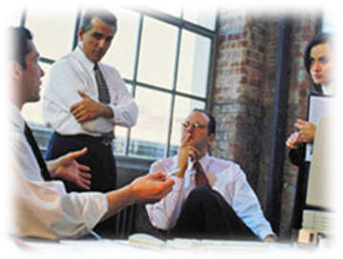
Профессия -
это род трудовой деятельности, занятий, требующий определенной подготовки и являющийся источником существования.

Slide 6
1 тур
Задание №1 «Подбери синонимы»
педагог- врач -
космонавт - повар -
голкипер - парикмахер -
фокусник - стюардесса-
экскурсовод - арбитр -
вокалист - охотник -
художник - балетмейстер -
скульптор -

Slide 7
МИР ПРОФЕССИЙ ДЕЛИТСЯ НА
Человек-
ПРИРОДА
Человек-
ЧЕЛОВЕК
Человек-
ТЕХНИКА
Человек-
ХУДОЖЕСТВЕННЫЙ
ОБРАЗ
Человек-
ЗНАКОВАЯ
СИСТЕМА

Slide 8
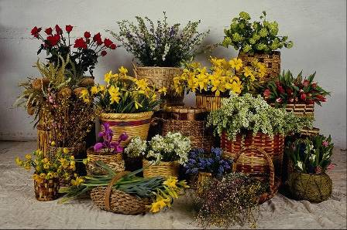
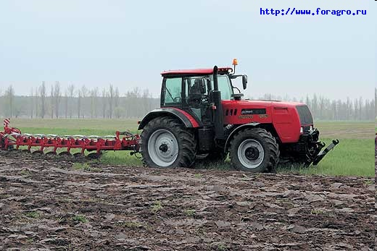
«Все профессии нужны. Все профессии важны».
Пять типов профессий
Первый тип: человек – природа. Профессиональная деятельность, связанная с растениями, животными.
Агроном;
Ветеринар;
Гидролог;
Механизатор;
Флорист;
Тракторист.
Для них характерен общий предмет труда животные и растения, почва и воздушная среда.

Slide 9
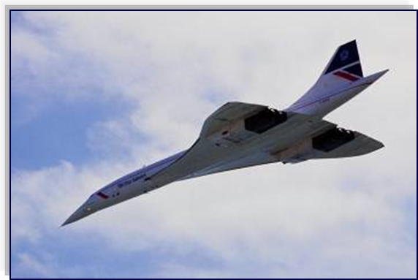
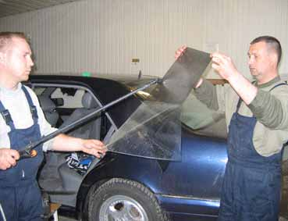
«Все профессии нужны. Все профессии важны».
Пять типов профессий
Второй тип: человек – техника. Профессиональная деятельность, связанная с техникой. Это могут быть:
летчики,
водители,
матросы,
автомеханики,
слесари
и другие профессии, использующие технические устройства (строители).

Slide 10
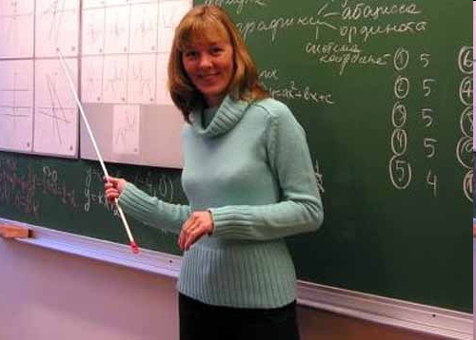
«Все профессии нужны. Все профессии важны».
Пять типов профессий
Третий тип: человек – человек.
Профессиональная деятельность, связанная с общением и с людьми. К такому типу профессий относятся:
учитель,
врач,
журналист,
продавец.

Slide 11
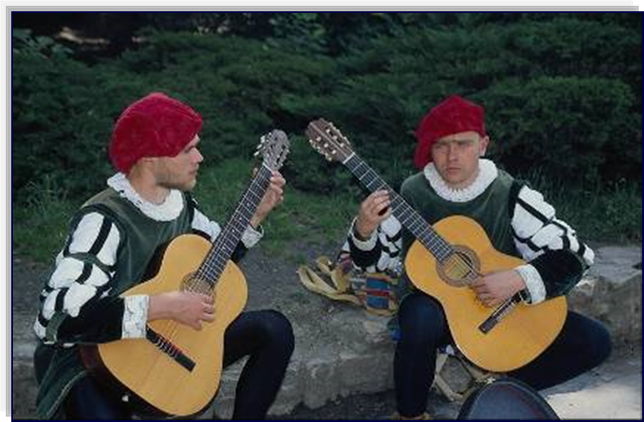
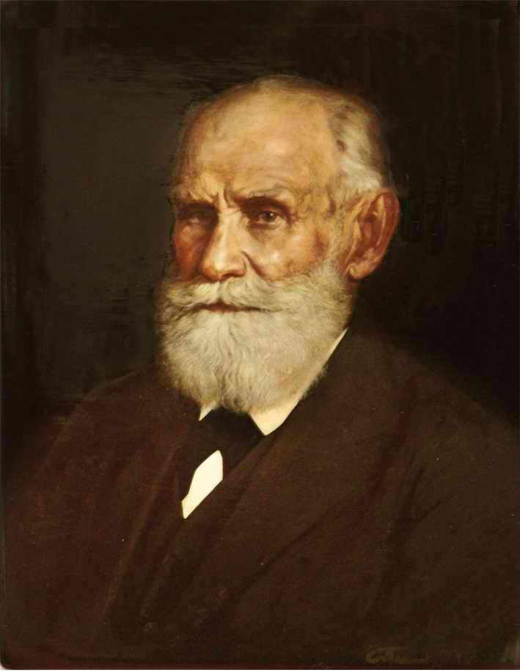
«Все профессии нужны. Все профессии важны».
Пять типов профессий
Четвертый тип: человек – знаковая система. Специалисты такого типа используют в своем труде различные знаки: устная и письменная речь, цифры, химические и физические символы, ноты, схемы, карты, графики, рисунки, дорожные знаки. Это:
бухгалтеры,
ученые,
программист;
искусствовед
люди, работающие в лабораториях, научных центрах.

Slide 12
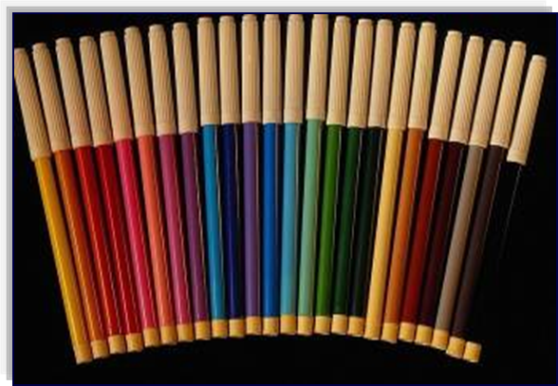
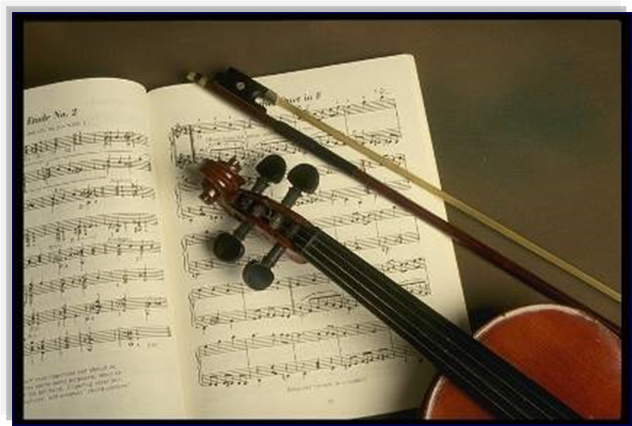
«Все профессии нужны. Все профессии важны».
Пять типов профессий
Пятый тип: человек – художественный образ.
Профессиональная деятельность. , связанная с ИСКУССТВОМ.
Это:
музыканты,
художники,
актеры,
дизайнеры.

Slide 13
1 тур
Задание №2 «Раздели на группы»
Авиаконструктор, Автогонщик, Автослесарь, Агроном, Адвокат, Актёр, Аниматор, Артист, Архитектор, Астролог, Астроном; Банкир, Бармен, Библиотекарь, Биолог, Бортинженер, Бортпроводник, Ботаник, Боцман, Бульдозерист, Бухгалтер, Вагоновожатый, Вахтёр, Верстальщик, Ветеринар, Винодел, Водитель, Водолаз, Воздухоплаватель, Вокалист, Воспитатель, Врач, Генетик, Геолог, Гид, Гримёр, Гувернантка, Дворник, Дизайнер, Дипломат, Дирижёр, Дрессировщик, Егерь, Железнодорожник, Жестянщик, Живописец, Животновод, Жокей, Жонглёр, Журналист, Забойщик, Заведующая, Заводчик, Завуч, Завхоз, Закройщик, Замерщик, Заправщик, Звонарь, Землекоп, Знахарь, Зоолог, Зоотехник, Иконописец, Иллюзионист, Иммунолог, Инженер, Инспектор, Инструктор, Инструментальщик, Ирригатор, Искусствовед, Испытатель, Историк, Ихтиолог, Кассир, Китобой, Комбайнёр, Кондитер, Космонавт, Кузнец, Лесник, Лесоруб, Лётчик, Логопед, Лодочник, Маляр, Массажист, Машинист, Милиционер, Моряк, Мясник, Наладчик, Невролог, Невропатолог, Нейрохирург, Нормировщик, Носильщик, Нотариус, Няня, Окулист, Оператор, Офицер, Официант, Охотник, Охранник, Парикмахер, Парфюмер, Певец, Пекарь, Переплётчик, Печатник, Печник, Пианист, Пилот, Писатель, Плотник, Повар, Пограничник, Пожарный, Полировщик, Портниха, Почтальон, Поэт, Программист, Продавец, Пчеловод, Рабочий, Радист, Режиссёр, Репортёр, Рыболов, Сантехник, Сварщик, Скотовод, Сталевар, Стилист, Столяр, Стоматолог, Сторож, Судья, Сыровар, Таксист, Телеведущий, Технолог, Товаровед, Токарь, Тракторист, Тренер, Трубочист, Уборщица, Угольщик, Укладчик, Укротитель, Управляющий, Уролог, Уфолог, Учёный, Учётчик, Учитель, Фармацевт, Фасовщик, Фельдшер, Фигурист, Физик, Фокусник, Фотограф, Фотокорреспондент, Фотомодель, Фрезеровщик, Химик, Хирург, Хлебороб, Хлопкороб, Хореограф, Художник, Цветовод, Цветочница, Церковнослужитель, Циркач, Цирюльник, Часовщик, Чеканщик, Чертёжник, Чесальщик, Чистильщик, Шарманщик, Швея, Шеф-повар, Шлифовщик, Шоумен, Шофёр, Штукатур, Штурман, Экономист, Экскаваторщик, Экскурсовод, Электрик, Этнограф, Юморист, Юнга, Юрист, Ямщик.

Slide 14
1 тур
Задание №3 «Самые нужные профессии»
«Самые модные профессии».
«Самые забытые профессии».
«Профессии, которые всегда нужны».
«Самые отважные профессии».

Slide 15
1 тур
Задание №4 «Словарь профессий»
Аниматор - мультипликатор, художник, рисующий кадры для мультипликационных фильмов. Работник сферы развлечений. Массовик-затейник.
Мерчендайзер — это специалист по продвижению продукции в розничной торговле. Основная его задача — поддерживать положительный имидж своей фирмы, обеспечивать выгодное расположение продукции на магазинных полках, отслеживать ее постоянное наличие в продаже. Он снабжает магазины рекламой, дарит от имени фирмы сувениры.
Архивариус - на предприятиях и в учреждениях организует хранение и обеспечивает сохранность документальных материалов. Систематизирует и ведет учет дел в архиве. Выдает документы для пользования, а также справки на основе сведений, содержащихся в документах архива.

Slide 16
1 тур
Задание №4 «Словарь профессий»
Сомелье – работник ресторана, который отвечает за покупку, хранение и продажу вин.
Бондарь – специалист по изготовлению бочек.
Стрингер – журналист, первым пребывающий на место происшествия, показывают «правду без купюр»
Витражист - работает на предприятиях, выполняющих рекламно-оформительские и макетные работы. Вырезает и изготавливает по чертежам и шаблонам детали из стекла. На бесцветное стекло наносит узор гравированием или травлением. Загружает в печи разрисованные стекла для обжига. Изготавливает формы для отлива толстого стекла. Монтирует и устанавливает витражи, армирует их свинцовой, стальной или пластмассовой лентой.

Slide 17
1 тур
Задание №4 «Словарь профессий»
Титестер - Специалист по дегустации (оценке качества по виду, вкусу и запаху) чая.
Логист – специалист по организации транспортировки продукции. Профессия приобретает все больший спрос, для ее получения необходимы базовое экономическое образование и курсы специализации.
Веб-мастер – работает с сетями, разрабатывает проекты сайтов. В настоящее время наблюдается пик востребованности профессии. Спрос со временем упадает, но веб-мастеру можно легко переквалифицироваться в менеджера информационных сетей, специалиста по информационным технологиям. Для этого важно иметь образование в области экономики и управления.

Slide 18
1 тур
Задание №4 «Словарь профессий»
Фандрайзер – ищет деньги и возможности для дальнейшего развития организаций. Спрос на профессию постоянно высок. Необходим целый комплекс способностей: умение общаться, уверенность в себе, аналитические склонности, интуиция. Курсы по фандрайзенгу (дополнительное образование) часто работает при крупных научных центрах.
РR-агент – специалист по рекламе и связям с общественностью. Необходимо гуманитарное образование, например, “политолог” или “журналист”. В России эта профессия часто называется “пресс – секретарь” и пользуется неизменным спросом как на предприятиях, так и в различных общественно – политических объединениях.

Slide 19
1 тур
Задание №5 «Профессиональный Синквейн»
Строитель
Электрик

Slide 20
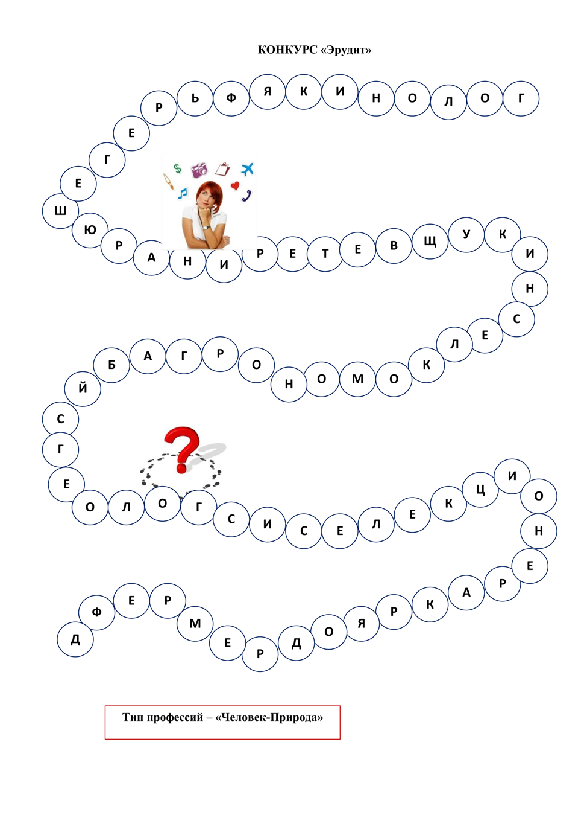
1 тур
Задание № 6 «Эрудит»

Slide 21
2 тур
СВОЯ ИГРА
«КАЛЕЙДОСКОП ПРОФЕССИЙ»

Slide 22
Факторы, влияющие на выбор профессии:
Востребованность на рынке труда.
Доходность.
Требования к умственным и физическим способностям, здоровью (космонавт, водолаз).
Нервно-эмоциональная напряженность (милиционер, учитель, МЧС, шахтер).
Образование (врач, учитель, психолог, ученый).
Возможность проявить творчество (художник, поэт, танцор, дизайнер, парикмахер, портной).
Положительное влияние на семейную жизнь.
Общение в труде (работа в коллективе или индивидуальная работа).
Возможность карьерного роста (важно или не важно).

Slide 23
Формула успеха при выборе профессии
желания
хочу
могу
надо
склонности
мечты
интересы
способности
знания
Потребности на рынке труда
здоровье

Slide 24
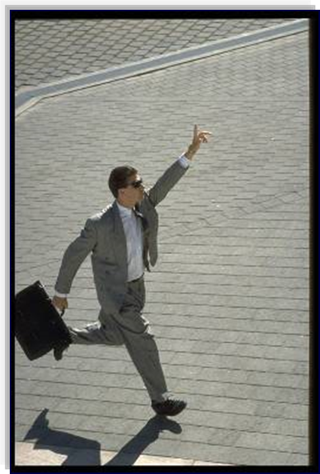
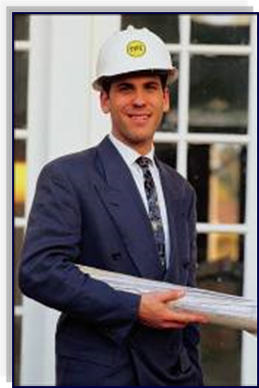
Человек счастлив тогда, когда он утром
с радостью идет на работу, а вечером
с радостью возвращается домой.

